Slide 1
Find The Word
Nicolò Fadda I3BB

Slide 2
INDICE
Introduzione e funzionalità
Scelte adottate e motivazioni
Use Case
Diagramma di flusso
Progettazione
Design
Implementazione
Sviluppi futuri
Conclusioni
Nicolò Fadda
15.12.2023

Slide 3
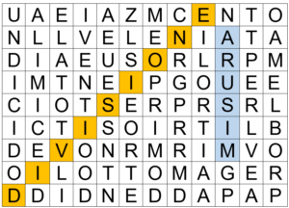
INTRODUZIONE
Scopo
Creare il gioco «Crucipuzzle» dinamicamente
Funzionalità
Creazione dinamica
Risolvibile in qualsiasi direzione
Possibilità di trovare una parola segreta
Stampa in formato PNG
Stampa in formato TXT
Possibilità di scelta del font utilizzato
Nicolò Fadda
15.12.2023

Slide 4


SCELTE ADOTTATE
Sviluppato in JAVA
Ambiente di sviluppo: NetBeans
Nicolò Fadda
15.12.2023
Notes:
JDK: Java Development Kit → acchetto di sviluppo software che include strumenti e risorse necessari per lo sviluppo di applicazioni Java
Include il compilatore Java (javac), la JVM, librerie di classi, esempi di codice e altri strumenti di sviluppo.

Slide 5
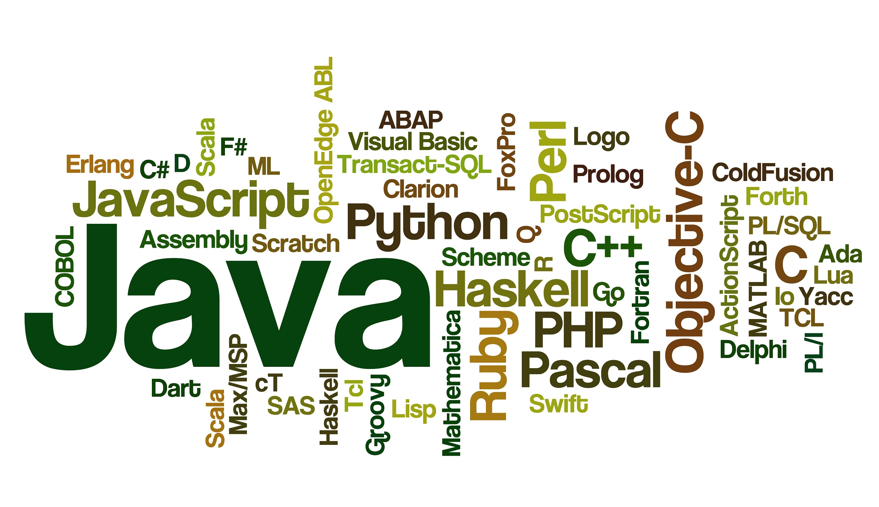
MOTIVAZIONI
Confidenza
Comodo
Diretto
Nicolò Fadda
15.12.2023
Notes:
Prima compilato in bytecode (linguaggio tra macchina e programmazione) e poi interpretato dalla JVM (Java Virtual Machine) che esegue i programmi tradotti dopo la prima fase di compilazione

Slide 6
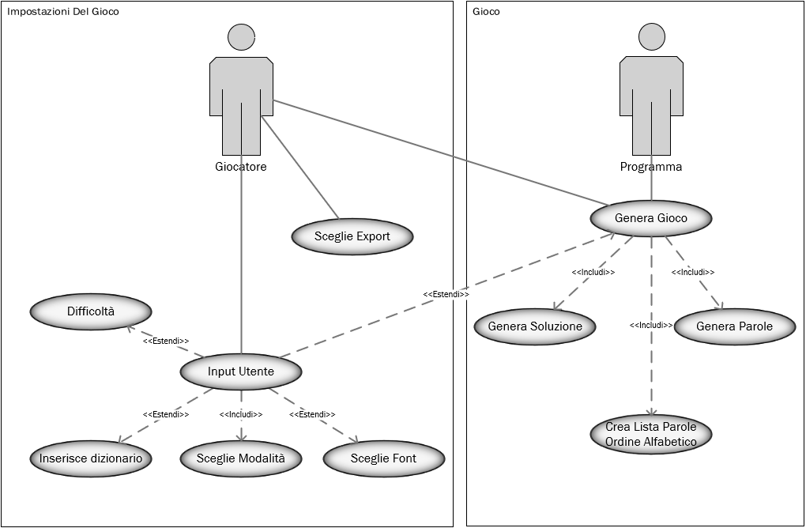
USE CASE
Nicolò Fadda
15.12.2023
Notes:
2 Attori
Il giocatore sceglie le impostazioni e al click del bottone genera il gioco
Automaticamente il programma crea le parole, la lista e la soluzione (non implementata)

Slide 7
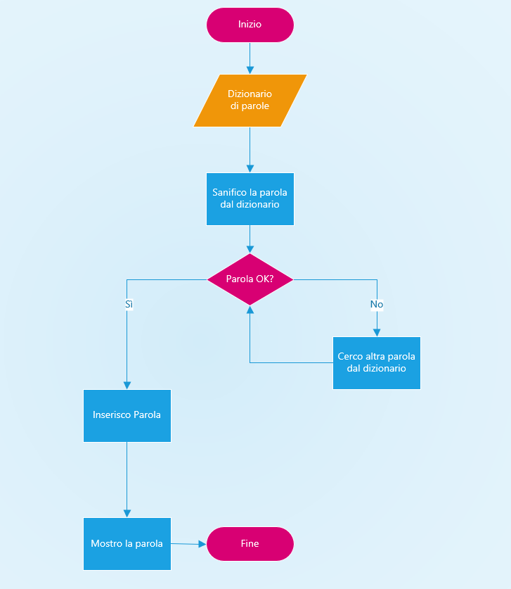
DIAGRAMMA DI FLUSSO
Nicolò Fadda
15.12.2023
Notes:
Questo È il diagramma di flusso per la creazione della tabella

Slide 8
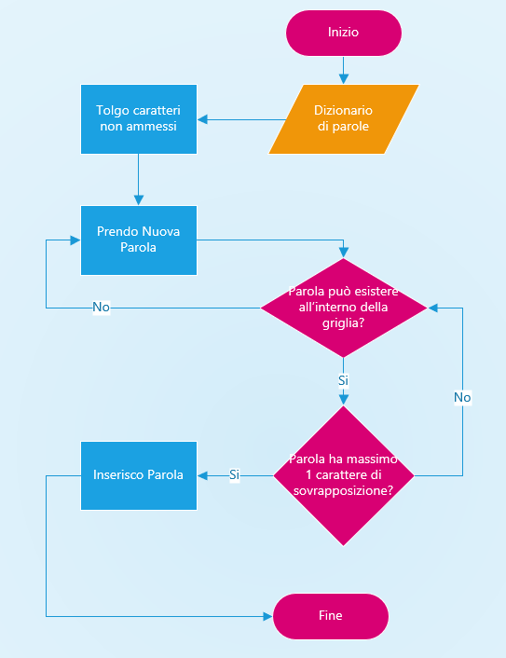
DIAGRAMMA DI FLUSSO
Nicolò Fadda
15.12.2023
Notes:
Questo È il diagramma di flusso dell’algoritmo principale indirizzato alle parole

Slide 9
PROGETTAZIONE
Nicolò Fadda
15.12.2023
Notes:
Andamento previsto

Slide 10
PROGETTAZIONE
Nicolò Fadda
15.12.2023
Notes:
Andamento Reale:
Implementazione ++
Design --
Progettazione --

Slide 11
PROGETTAZIONE
Lezioni
Nicolò Fadda
15.12.2023
Notes:
Andamento Reale:
Implementazione ++
Design --
Progettazione --

Slide 12
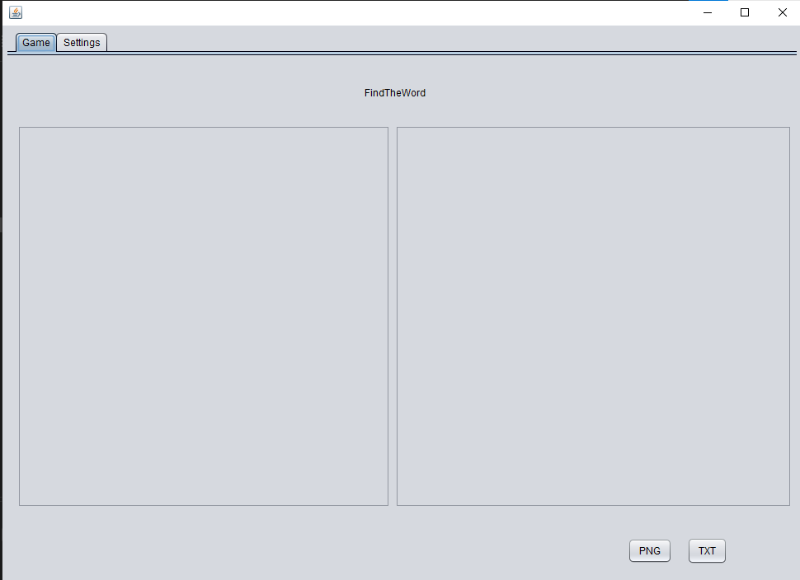
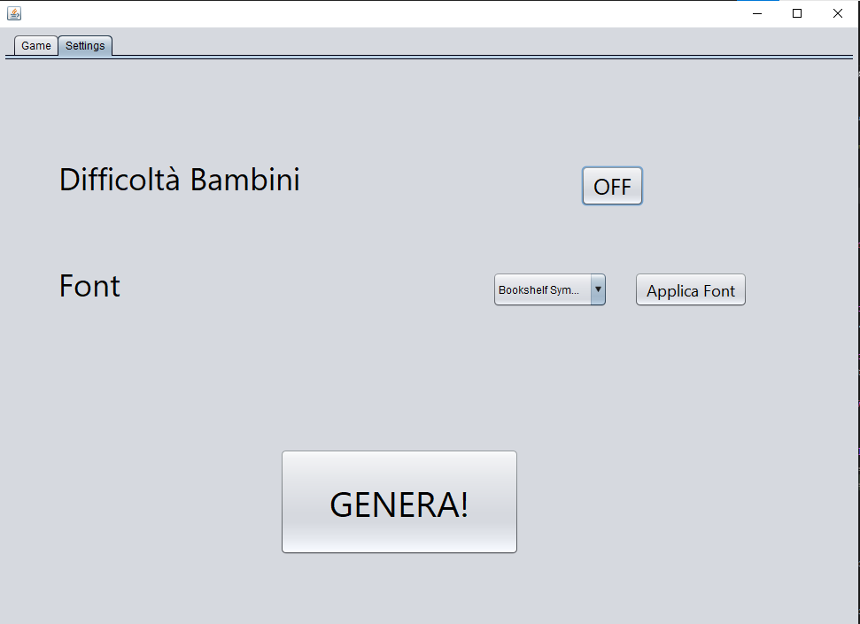
DESIGN
Interfaccia all’avvio
Tab delle impostazioni
Nicolò Fadda
15.12.2023
Notes:
Siccome ho creato il mio mockup in java prima di programmare, è rimasto lo stesso

Slide 13
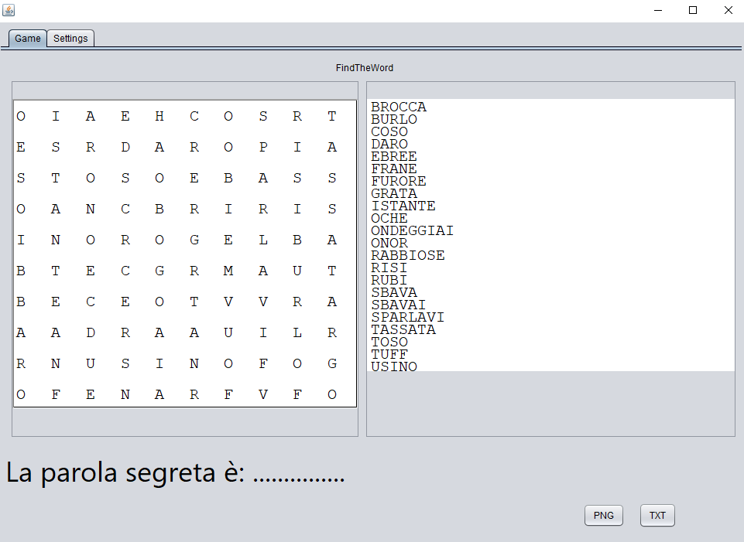
DESIGN
Nicolò Fadda
15.12.2023

Slide 14
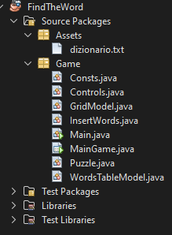
STRUTTURA
Assets: Package usata per i file esterni
Game: Package contenente il codice sorgente
Nicolò Fadda
15.12.2023

Slide 15
IMPLEMENTAZIONE
Controllo della direzione delle parole
Classe «Controls»
Inserimento delle parole
Classe «InsertWords»
Classe principale
Classe «Puzzle»
Nicolò Fadda
15.12.2023
Notes:
Controls → orientamento, esistenza all’interno della griglia, overlap
InsertWords → unico metodo che gestisce tutti gli inserimenti
Puzzle → si occupa di inserire finalmente le parole all’interno della griglia

Slide 16
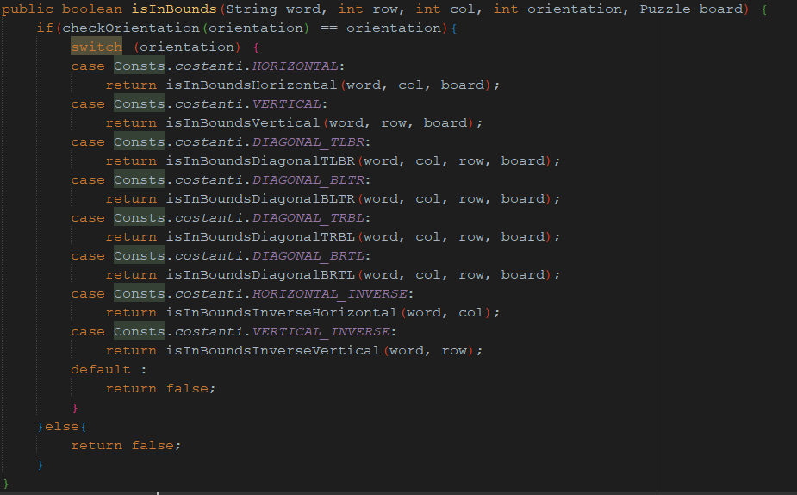
IMPLEMENTAZIONE
Classe Controls
Nicolò Fadda
15.12.2023
Notes:
Controls → orientamento, esistenza all’interno della griglia, overlap
Orientation → -1 a -8

Slide 17
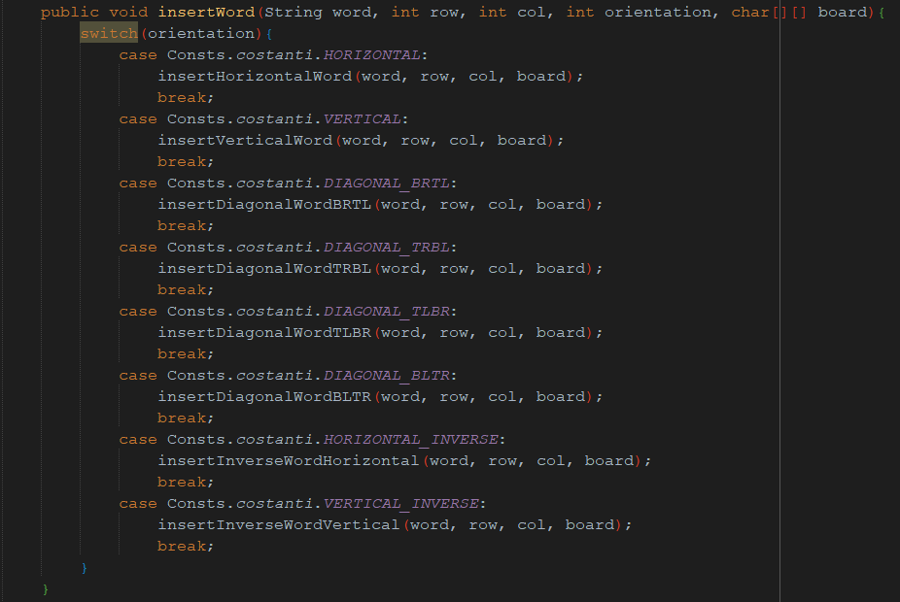
IMPLEMENTAZIONE
Classe InsertWords
Nicolò Fadda
15.12.2023

Slide 18
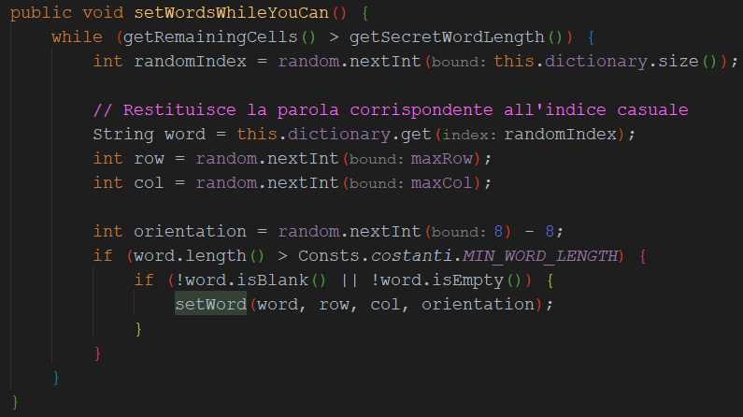
IMPLEMENTAZIONE
Classe Puzzle
Nicolò Fadda
15.12.2023

Slide 19
SVILUPPI FUTURI
Dimensione griglia a libera scelta
Generazione di una soluzione finale
Scelta di un dizionario personale
Aggiunta di multicolonne per le parole
Risoluzione in tempo reale del gioco
Nicolò Fadda
15.12.2023

Slide 20

CONCLUSIONI
Posso ritenermi soddisfatto?
Divertimento
Confidenza ad utilizzare Java
Messa in pratica
Sviluppi futuri
Gestione tempistiche
Documentazioni varie
Nicolò Fadda
15.12.2023

Slide 21
DEMO PRATICA
Nicolò Fadda
15.12.2023

